Slide 1

Podstawy Fermentacji Metanowej
BCU
Łukasz Rosik

Slide 2
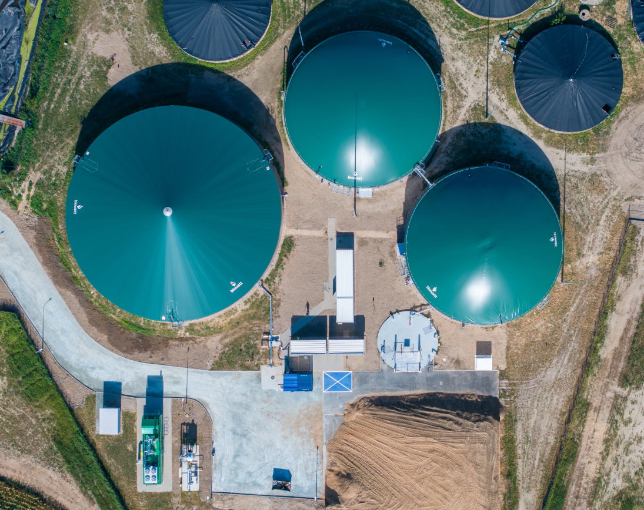
Agenda
Podstawy Fermentacji Metanowej
Wprowadzenie - Żyjący Fermentor
Cztery etapy fermentacji
Idealne warunki dla mikrobów
Kluczowe parametry procesu
Rozpoznawanie problemów i wskaźniki
Analiza scenariuszy z biogazowni
10 kluczowych wniosków
Podsumowanie i quiz

Slide 3
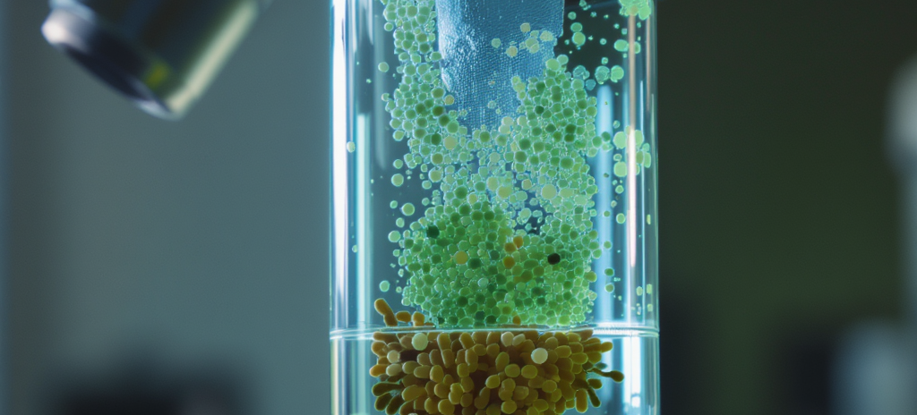
Wprowadzenie - Żyjący Fermentor 💚
WPROWADZENIE
Fermentor jako żywy system mikroorganizmów
Fermentor biogazowni to żywy system biologiczny, będący domem dla miliardów mikroorganizmów pracujących w równowadze.
Celem operatora jest utrzymanie tego ekosystemu w stabilności, aby zapobiec awariom i stratom produkcyjnym.
Mikroorganizmy współdziałają na różnych etapach fermentacji, tworząc złożony łańcuch biologiczny.
Myślcie o sobie jak o hodowcach mikrobów – odpowiedzialnych za zdrowie i efektywność całego systemu.
Fermentor biogazowni to złożony, żywy system biologiczny, w którym miliardy mikroorganizmów współdziałają tworząc stabilny ekosystem. Utrzymanie równowagi tego mikrobiologicznego środowiska jest kluczowe, by zapobiegać awariom i stratom produkcyjnym. Operatorzy fermentora powinni myśleć o sobie jak o hodowcach mikrobów, dbających o zdrowie całego systemu.

Slide 4
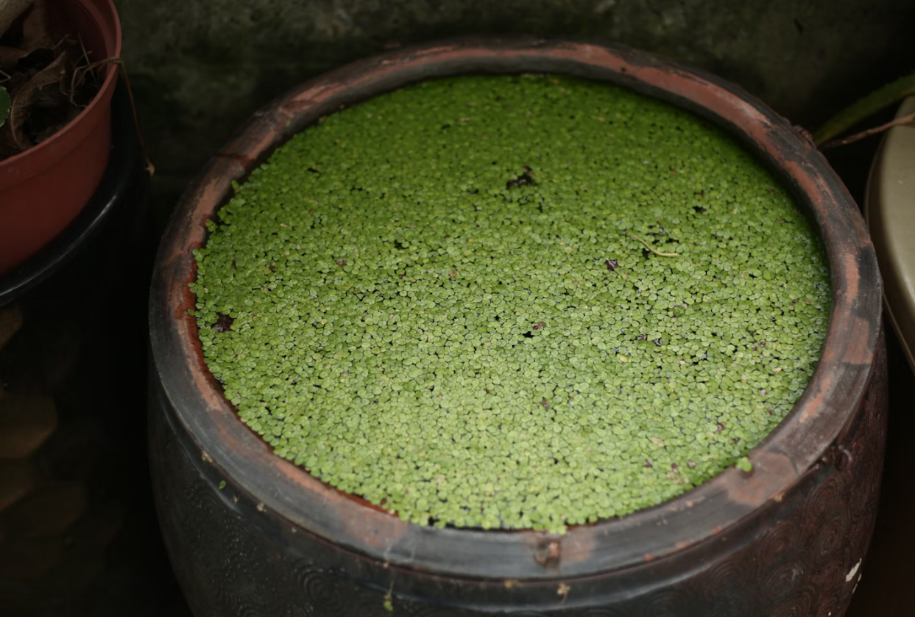
Czego się dziś nauczymy?
WPROWADZENIE
Cztery etapy fermentacji
Idealne warunki dla mikroorganizmów
Kluczowe parametry procesu
Hydroliza, Acidogeneza, Acetogeneza, Metanogeneza – kolejne fazy przemiany substratu w biogaz.
Każdy etap pełni unikalną funkcję i wymaga specyficznych warunków do prawidłowego przebiegu procesu.
Temperatura stabilna, pH neutralne, brak tlenu – kluczowe dla efektywnej pracy mikroorganizmów.
Utrzymanie tych warunków pozwala zapobiegać awariom i zapewnia wysoką wydajność produkcji biogazu.
HRT, obciążenie komory (BR), mieszanie – kontrola tych parametrów zapewnia stabilność fermentacji.
Odpowiednie zarządzanie tymi parametrami pozwala unikać przeciążeń i zakwaszenia fermentora.
Rozpoznawanie problemów
Analiza prawdziwych scenariuszy
Monitorowanie produkcji gazu, pH, FOS/TAC oraz obserwacje wizualne pozwalają na wczesne wykrycie nieprawidłowości.
Szybka reakcja na sygnały ostrzegawcze minimalizuje ryzyko awarii i strat produkcyjnych.
Diagnoza problemów, uzasadnienie wskaźnikami i planowanie działań naprawczych na podstawie rzeczywistych danych.
Ćwiczenia praktyczne pomagają lepiej zrozumieć mechanizmy fermentacji i sposoby radzenia sobie z problemami.
Poznamy cztery kluczowe etapy fermentacji metanowej oraz idealne warunki pracy mikroorganizmów. Nauczymy się kontrolować parametry procesu i rozpoznawać sygnały ostrzegawcze, co pozwoli na skuteczną diagnozę i zapobieganie problemom w biogazowni.

Slide 5
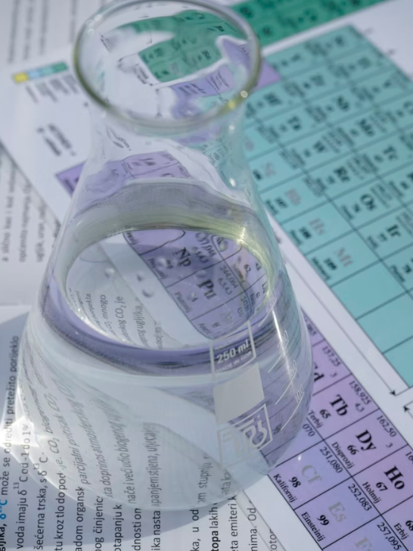
Podróż Materii Organicznej 🔄
PROCES
Cztery etapy fermentacji metanowej
Proces fermentacji metanowej przebiega przez cztery główne etapy, które transformują złożoną materię organiczną w biogaz. Każdy etap jest niezbędny dla prawidłowego funkcjonowania fermentora i musi być utrzymany w równowadze, aby zapobiec problemom takim jak zakwaszenie.
Przemiana materii organicznej (np. kiszonki, gnojowicy) w biogaz to proces wieloetapowy, przypominający linię montażową z czterema głównymi stacjami.
Etap 1: Hydroliza – rozkład złożonych polimerów na proste, rozpuszczalne cząsteczki, takie jak cukry i aminokwasy.
Etap 2: Acidogeneza – fermentacja prostych cząsteczek do Lotnych Kwasów Tłuszczowych (LKT), głównie kwasu octowego, propionowego i masłowego.
Etap 3: Acetogeneza – przekształcanie LKT (oprócz kwasu octowego) w kwas octowy, CO2 i H2, w ścisłej współpracy z metanogenami.
Etap 4: Metanogeneza – finalne przekształcenie kwasu octowego, H2 i CO2 w metan (CH4) przez archeony metanogenne.

Slide 6

Etap 1: Hydroliza
FERMENTACJA
Hydroliza jest pierwszym i kluczowym etapem fermentacji metanowej, gdzie złożone polimery są rozkładane na proste cząsteczki, umożliwiając dalszą przemianę przez kolejne grupy mikroorganizmów.
Proces hydrolizy i rola bakterii hydrolitycznych
Hydroliza to rozkład złożonych polimerów, takich jak węglowodany, białka i tłuszcze, na proste, rozpuszczalne cząsteczki, np. cukry proste i aminokwasy.
Proces ten jest realizowany przez bakterie hydrolityczne, które wydzielają enzymy rozkładające duże cząsteczki na mniejsze fragmenty.
Metafora dla hydrolizy to „cięcie dużych kłód na małe kawałki” – to przygotowuje substrat do dalszych etapów fermentacji.
Hydroliza ma niską wrażliwość na zmiany warunków środowiskowych, co oznacza, że jest stosunkowo stabilna nawet przy zmiennych parametrach fermentora.
Jest to etap niezbędny, ponieważ bez rozkładu polimerów nie mogą działać dalsze grupy bakterii odpowiedzialne za produkcję biogazu.

Slide 7

Etap 2: Acidogeneza (Tworzenie kwasów)
FERMENTACJA
Acidogeneza to proces fermentacji prostych cząsteczek do lotnych kwasów tłuszczowych, w którym kluczową rolę odgrywają bakterie acidogenne. Ten etap jest stosunkowo odporny na zmiany pH, preferując zakres od 4.5 do 6.3.
Proces acidogenezy i rola bakterii acidogennych
Acidogeneza to etap, w którym proste cząsteczki powstałe podczas hydrolizy są fermentowane do Lotnych Kwasów Tłuszczowych (LKT).
Główne kwasy to kwas octowy, propionowy i masłowy, które stanowią podstawę dalszych etapów fermentacji.
W procesie biorą udział bakterie acidogenne, znane też jako bakterie kwasotwórcze.
Bakterie te cechują się dość wysoką odpornością i preferują środowisko o pH w zakresie 4.5-6.3.
Acidogeneza jest kluczowym etapem, ponieważ wytwarza substraty potrzebne dla kolejnego etapu - acetogenezy.
Stabilność tego etapu jest ważna dla utrzymania równowagi całego fermentora i zapobiegania zakwaszeniu.

Slide 8

Etap 3: Acetogeneza (Tworzenie octanu)
ETAPY
Acetogeneza to kluczowy etap, w którym lotne kwasy tłuszczowe (LKT) przekształcane są w kwas octowy, CO₂ i H₂, a skuteczna współpraca bakterii acetogennych z metanogenami jest niezbędna do utrzymania stabilności fermentacji.
Proces acetogenezy i jego znaczenie w fermentacji metanowej
Lotne kwasy tłuszczowe (LKT), oprócz kwasu octowego, są przekształcane w kwas octowy, dwutlenek węgla (CO₂) i wodór (H₂).
Bakterie acetogenne odpowiadają za ten proces przekształcania.
Etap ten jest bardziej wrażliwy na czynniki środowiskowe niż poprzednie etapy fermentacji.
Wysokie stężenie wodoru (H₂) jest szczególnie szkodliwe dla bakterii acetogennych i może zaburzyć proces.
Kluczowa jest ścisła współpraca bakterii acetogennych z metanogenami, które zużywają wodór, co pozwala utrzymać równowagę i stabilność fermentora.
Zakłócenie tej współpracy może prowadzić do zaburzeń w produkcji biogazu i zakwaszenia fermentora.

Slide 9
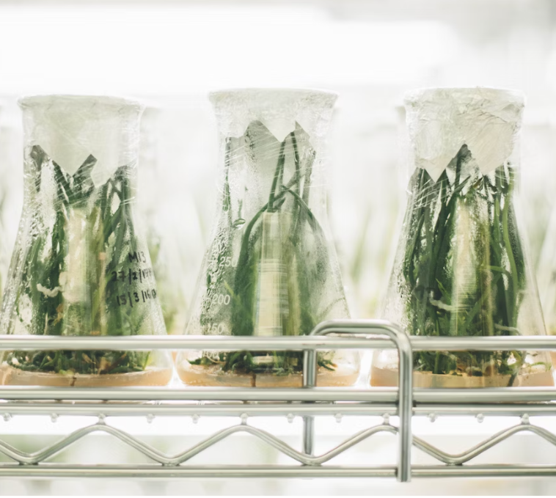
Etap 4: Metanogeneza (Tworzenie metanu)
PROCES
Metanogeneza to kluczowy etap produkcji metanu, który wymaga stabilnych, beztlenowych warunków i neutralnego pH, aby wrażliwe archeony metanogenne mogły efektywnie działać.
Proces metanogenezy i wymagania metanogenów
Co się dzieje: Kwas octowy, H2 i CO2 są przekształcane w metan (CH4).
Kto działa: Archeony metanogenne, często nazywane „Diwy fermentora!”.
Warunki: Metanogeny to NAJBARDZIEJ WRAŻLIWA GRUPA mikroorganizmów w fermentorze.
Są ścisłymi beztlenowcami – tlen jest dla nich toksyczny i zabija je.
Wolno rosną, dlatego wymagają stabilnego i przewidywalnego środowiska.
Wymagają neutralnego pH w zakresie od 6.8 do 8.0, aby optymalnie funkcjonować.
Każde zakłócenie w warunkach (np. spadek pH lub obecność tlenu) może prowadzić do spadku produkcji metanu i destabilizacji całego procesu fermentacji.

Slide 10
Etapy - Podsumowanie
PROCESY
Wszystkie etapy fermentacji muszą być w równowadze, ponieważ nadmierna produkcja kwasów w Etapie 2 bez odpowiedniego tempa metanogenezy prowadzi do zakwaszenia i destabilizacji procesu.
Podsumowanie czterech etapów fermentacji metanowej
Kluczowe informacje o etapach
Etap | Optymalne pH | Główne produkty | Wrażliwość mikroorganizmów
Hydroliza | 4.0 - 8.5 | Cukry proste, aminokwasy | Niska
Acidogeneza | 4.5 - 6.3 | Lotne kwasy tłuszczowe (LKT) | Niska
Acetogeneza | 6.8 - 7.5 | Kwas octowy, CO2, H2 | Średnia (wrażliwa na wysokie stężenie H2)
Metanogeneza | 6.8 - 8.0 | Metan (CH4), CO2 | Bardzo wysoka (wymaga środowiska beztlenowego i stabilnego pH)
Hydroliza: Optymalne pH 4.0 - 8.5, produkty to cukry proste i aminokwasy, niska wrażliwość mikroorganizmów.
Acidogeneza: Optymalne pH 4.5 - 6.3, powstają lotne kwasy tłuszczowe, wrażliwość niska.
Acetogeneza: Optymalne pH 6.8 - 7.5, produkcja kwasu octowego, CO2 i H2, średnia wrażliwość, wrażliwość na wysokie stężenie wodoru.
Metanogeneza: Optymalne pH 6.8 - 8.0, produkcja metanu (CH4) i CO2, bardzo wysoka wrażliwość, wymaga środowiska beztlenowego i stabilnego pH.

Slide 11
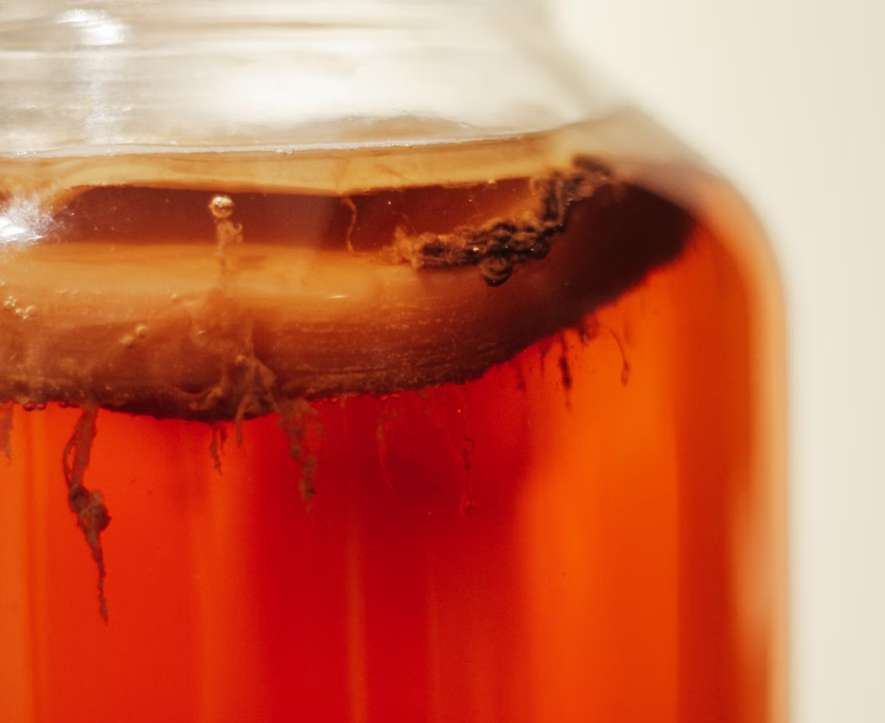
Tworzenie Idealnego Domu 🏡
WARUNKI
Kontrola środowiska fermentora
Tlen (O₂): Metanogeny są ścisłymi beztlenowcami, dlatego tlen jest dla nich toksyczny i należy utrzymywać fermentor szczelny, aby zapobiec jego przedostawaniu się.
Temperatura: Stabilność temperatury jest kluczowa. Zakres mezofilowy (32-42°C) zapewnia dobrą stabilność, natomiast termofilowy (50-57°C) daje szybszy proces, ale jest bardziej wrażliwy na zmiany.
pH: Utrzymanie neutralnego pH (ok. 7.0-8.0) jest niezbędne dla metanogenów. Zakwaszenie prowadzi do spadku ich aktywności i obniżenia produkcji metanu.
Składniki odżywcze: Mikroorganizmy potrzebują zbilansowanej diety, w tym odpowiedniego stosunku C:N (10-30:1) oraz pierwiastków śladowych (Fe, Ni, Co, Mo).
Inhibitory: Substancje toksyczne jak antybiotyki, metale ciężkie, amoniak i siarkowodór mogą hamować lub zabijać mikroby, dlatego ważne jest unikanie ich obecności w substracie i kontrolowanie warunków fermentacji.
Stabilne środowisko fermentora to klucz do efektywnej pracy mikroorganizmów. Kontrola tlenu, temperatury, pH, odpowiednich składników odżywczych i unikanie inhibitorów pozwala utrzymać mikroby w optymalnych warunkach, co zapobiega awariom i zwiększa produkcję biogazu.

Slide 12
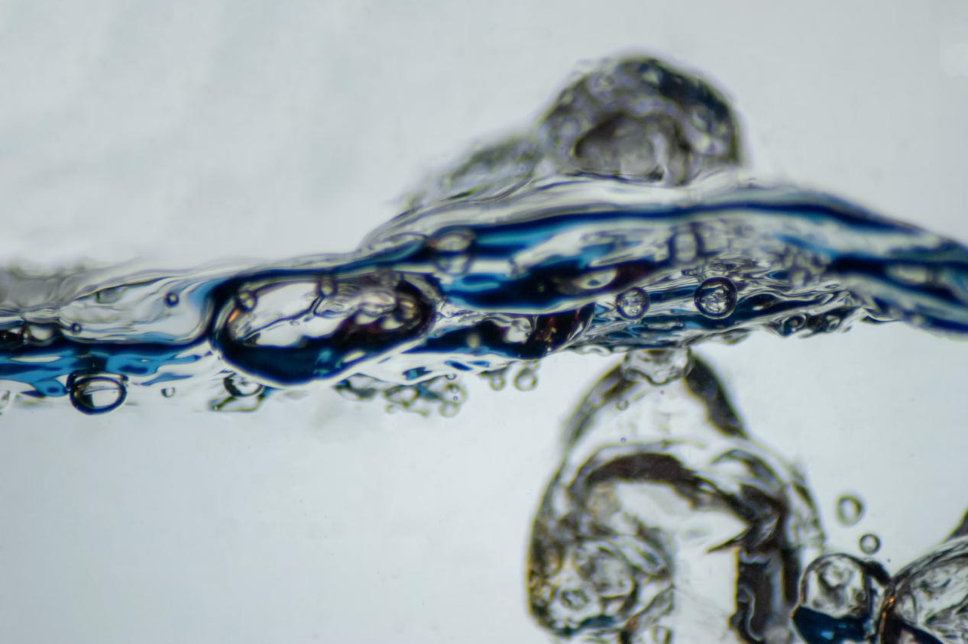
Warunki: Tlen (O₂) 🚫
WARUNKI
Metanogeny są ścisłymi beztlenowcami, a tlen jest dla nich toksyczny. Utrzymanie szczelności fermentora jest kluczowe, aby zapobiec dostępowi tlenu i chronić mikroorganizmy odpowiedzialne za produkcję metanu.
Toksyczność tlenu dla metanogenów i praktyczne aspekty szczelności fermentora
Metanogeny (Etap 4 fermentacji) są ścisłymi beztlenowcami – tlen jest dla nich toksyczny i może je zabić.
Dostęp tlenu do fermentora prowadzi do zahamowania lub śmierci metanogenów, co skutkuje spadkiem produkcji metanu.
Ważne jest, aby fermentor był szczelny – uszczelki, włazy oraz systemy podawania substratu muszą zapobiegać przedostawaniu się powietrza.
Regularne kontrole szczelności fermentora pomagają uniknąć nieszczelności i niepożądanych strat gazu.
Monitorowanie poziomu tlenu w biogazie jest praktycznym wskaźnikiem, czy w systemie nie pojawił się tlen.
W przypadku wykrycia tlenu w fermentorze, konieczne jest natychmiastowe działanie – uszczelnienie systemu i ewentualna korekta warunków fermentacji.

Slide 13
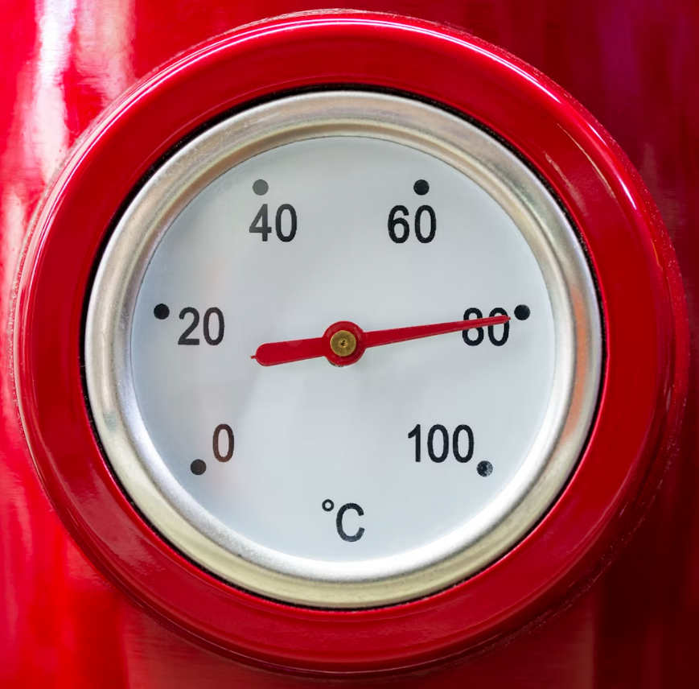
Warunki: Temperatura 🌡
WARUNKI
Stabilność temperatury jest kluczowa dla prawidłowego przebiegu fermentacji metanowej. Nagłe wahania mogą zaburzyć pracę mikroorganizmów, dlatego kontrola i utrzymanie odpowiedniego zakresu temperatur są niezbędne.
Zakresy i znaczenie stabilności temperatury w fermentacji metanowej
Stabilność jest Królem! Mikroorganizmy fermentujące metanowo nienawidzą nagłych wahań temperatury, ponieważ mogą one zaburzyć ich aktywność i równowagę procesu.
Zakres mezofilowy (32-42°C) to najczęściej stosowany tryb fermentacji. Zapewnia dobrą stabilność działania i jest bardziej odporny na błędy operacyjne.
Zakres termofilowy (50-57°C) charakteryzuje się szybszym tempem procesu fermentacji, ale jest znacznie bardziej wrażliwy na zmiany temperatury i wymaga precyzyjnej kontroli.
Praktyczne implikacje obejmują konieczność niezawodnego ogrzewania fermentora, dobrej izolacji termicznej oraz ciągłego monitorowania temperatury, aby unikać wahań.
Nagłe spadki lub wzrosty temperatury mogą prowadzić do spowolnienia lub zatrzymania procesów mikrobiologicznych, co skutkuje obniżoną produkcją biogazu i ryzykiem destabilizacji fermentora.
Utrzymywanie stabilnej temperatury jest jednym z najważniejszych warunków dla zdrowego i efektywnego procesu fermentacji metanowej.

Slide 14
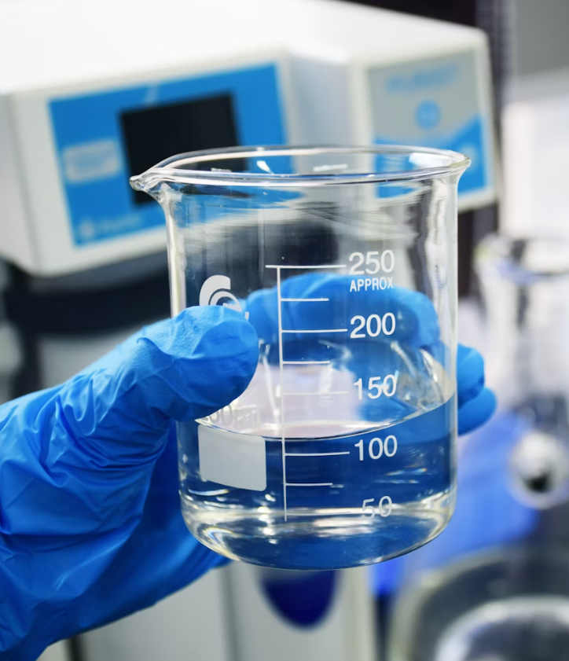
Warunki: pH ⚖️
WARUNKI
Utrzymanie stabilnego, neutralnego pH jest kluczowe dla zdrowia metanogenów i całego procesu fermentacji. Spadek pH prowadzi do zakwaszenia, które hamuje aktywność metanogenów i może spowodować poważne zakłócenia w produkcji biogazu.
Znaczenie pH oraz ryzyko zakwaszenia w fermentacji metanowej
Różne etapy fermentacji preferują różne zakresy pH, jednak metanogeny – najwrażliwsza grupa mikroorganizmów – wymagają pH bliskiego neutralnego, około 6.8-8.0.
Utrzymanie pH w zakresie neutralnym (około 7.0-8.0) jest kluczowe dla stabilnej produkcji metanu i zdrowia mikroorganizmów.
Ryzyko zakwaszenia pojawia się, gdy Lotne Kwasy Tłuszczowe (LKT) gromadzą się szybciej niż metanogeny są w stanie je zużyć.
Zakwaszenie skutkuje spadkiem pH poniżej około 6.5, co drastycznie obniża aktywność metanogenów i może prowadzić do zatrzymania produkcji metanu.
Spadek pH jest często wskaźnikiem już zaawansowanego problemu, dlatego ważne jest monitorowanie także innych wskaźników, takich jak FOS/TAC, które mogą sygnalizować problemy wcześniej.
Utrzymanie stabilnego pH wymaga kontroli równowagi między produkcją kwasów a ich eliminacją przez metanogeny, co jest kluczowe dla ciągłości i efektywności fermentacji.

Slide 15
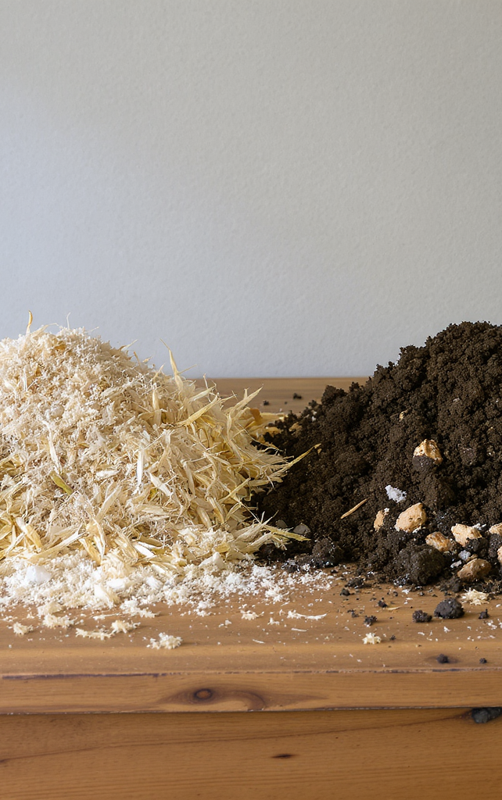
Warunki: Składniki Odżywcze 🍽
WARUNKI
Znaczenie składników odżywczych
Mikroby potrzebują zbilansowanej diety, aby optymalnie przetwarzać substraty i produkować biogaz.
Kluczowy parametr to stosunek C:N (węgiel do azotu), w idealnym zakresie 10-30:1, co zapewnia równowagę mikroelementów.
Zbyt wysoki stosunek C:N (za mało azotu) prowadzi do niskiej wydajności produkcji gazu.
Zbyt niski stosunek C:N (za dużo azotu) może powodować powstawanie toksycznego amoniaku (NH3), szczególnie przy wysokim pH i temperaturze.
Mikroorganizmy potrzebują również pierwiastków śladowych (Fe, Ni, Co, Mo) do prawidłowego funkcjonowania enzymów i procesów metabolicznych.
Stosunek węgla do azotu (C:N) jest kluczowy dla efektywnej fermentacji metanowej. Idealny zakres wynosi 10-30:1, co zapewnia odpowiednią równowagę między mikroelementami. Niedobór azotu obniża wydajność produkcji biogazu, natomiast jego nadmiar może prowadzić do toksyczności amoniaku (NH3). Mikroorganizmy potrzebują również pierwiastków śladowych (Fe, Ni, Co, Mo), które są niezbędne dla ich enzymatycznej aktywności.

Slide 16

Warunki: Inhibitory ☠
WARUNKI
Inhibitory to substancje, które mogą hamować lub zabijać mikroorganizmy fermentujące. Ich kontrola jest kluczowa dla utrzymania stabilności procesu fermentacji metanowej.
Główne inhibitory wpływające na proces fermentacji metanowej
Antybiotyki – mogą pochodzić z leczenia zwierząt i zaburzać mikroflorę fermentora.
Środki dezynfekujące – resztki z czyszczenia instalacji mogą działać toksycznie na mikroorganizmy.
Metale ciężkie – obecne w substratach, toksyczne dla bakterii i archeonów fermentujących.
Amoniak (NH3) – powstaje przy substratach bogatych w białko (np. pomiot kurzy) i przy wysokim pH oraz temperaturze jest szczególnie toksyczny.
Siarkowodór (H2S) – toksyczny i korozyjny gaz, który powstaje podczas procesu fermentacji.
Lotne Kwasy Tłuszczowe (LKT) w nadmiarze – ich nadmierne gromadzenie prowadzi do zakwaszenia i destabilizacji fermentora.

Slide 17
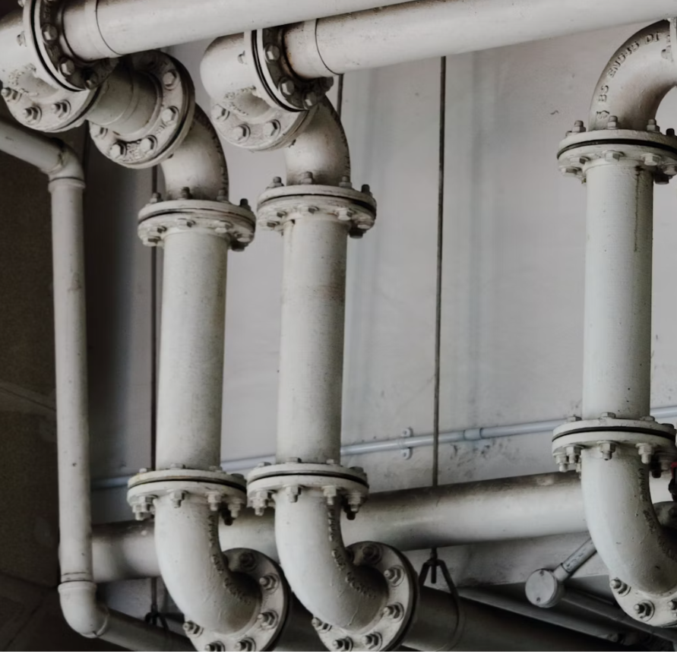
Zarządzanie Przepływem ⚙
PARAMETRY
Skuteczne zarządzanie przepływem w fermentorze opiera się na trzech kluczowych parametrach: czasie retencji hydraulicznej (HRT), obciążeniu komory ładunkiem organicznym (BR) oraz odpowiednim mieszaniu. Każdy z tych elementów wpływa na stabilność procesu i efektywność produkcji biogazu.
Czas Retencji Hydraulicznej (HRT)
Definicja: Średni czas, jaki substrat spędza w fermentorze.
HRT musi być dłuższy niż czas rozmnażania się metanogenów, które rosną wolno.
Zbyt krótki HRT prowadzi do wypłukania mikroorganizmów i awarii procesu.
Optymalny dobór HRT zapewnia odpowiednią degradację materii organicznej i stabilność fermentacji.
Monitorowanie i dostosowywanie HRT jest kluczowe dla utrzymania równowagi mikrobiologicznej.
Obciążenie Komory Ładunkiem Organicznym (BR)
Określa ilość suchej masy organicznej podawanej na metr sześcienny fermentora dziennie.
Zbyt wysokie obciążenie powoduje nadprodukcję kwasów, co prowadzi do zakwaszenia.
Zwiększanie obciążenia powinno odbywać się stopniowo i powoli, aby uniknąć przeciążenia.
Kontrola BR pomaga zapobiegać nierównowadze między produkcją kwasów a metanu.
Dobrze dobrane obciążenie optymalizuje produkcję biogazu i stabilność fermentacji.
Obciążenie Komory Ładunkiem Organicznym (BR)
Określa ilość suchej masy organicznej podawanej na metr sześcienny fermentora dziennie.
Zbyt wysokie obciążenie powoduje nadprodukcję kwasów, co prowadzi do zakwaszenia.
Zwiększanie obciążenia powinno odbywać się stopniowo i powoli, aby uniknąć przeciążenia.
Kontrola BR pomaga zapobiegać nierównowadze między produkcją kwasów a metanu.
Dobrze dobrane obciążenie optymalizuje produkcję biogazu i stabilność fermentacji.

Slide 18
Parametry: HRT
PARAMETRY
Czas Retencji Hydraulicznej jest kluczowy dla utrzymania metanogenów w fermentorze. Zbyt krótki HRT prowadzi do wypłukania tych wolnorosnących mikroorganizmów i awarii procesu.
Znaczenie Czasu Retencji Hydraulicznej (HRT) w procesie fermentacji metanowej
HRT to średni czas, jaki substrat spędza w fermentorze przed wypłynięciem.
Metanogeny są mikroorganizmami wolnorosnącymi, co wymaga odpowiednio długiego HRT, by mogły się rozmnażać i efektywnie produkować metan.
Jeśli HRT jest zbyt krótki, metanogeny zostaną wypłukane z fermentora, co prowadzi do destabilizacji procesu i spadku produkcji biogazu.
Dostosowanie HRT do specyfiki mikroorganizmów jest podstawą stabilnej pracy biogazowni.
Optymalny czas retencji zapewnia równowagę między rozkładem substratów a regeneracją mikroflory metanogennej.
W praktyce HRT jest jednym z najważniejszych parametrów operacyjnych, który musi być monitorowany i kontrolowany.
Zbyt szybkie tempo przepływu substratu w fermentorze może skutkować niepełnym rozkładem materii organicznej i obniżeniem wydajności procesu.

Slide 19
Parametry: Obciążenie Komory (BR) 📈
PARAMETRY
Zbyt wysokie obciążenie komory organicznej prowadzi do zakwaszenia fermentora i spadku efektywności produkcji metanu. Należy zwiększać obciążenie powoli i stopniowo, aby utrzymać równowagę mikrobiologiczną.
Obciążenie Komory Ładunkiem Organicznym (BR) - definicja i znaczenie
Obciążenie komory to ilość suchej masy organicznej podawanej na 1 m³ fermentora dziennie.
Zbyt wysokie obciążenie prowadzi do przeciążenia mikroorganizmów i zakwaszenia procesu.
Gdy produkcja kwasów (Etap 2) wyprzedza produkcję metanu (Etap 4), następuje gromadzenie się Lotnych Kwasów Tłuszczowych (LKT).
W efekcie pH spada, co hamuje aktywność metanogenów i obniża produkcję biogazu.
Zasada: Zwiększaj obciążenie POWOLI i STOPNIOWO, aby dać czas mikrobom na adaptację i utrzymanie równowagi.
Monitoruj wskaźniki biochemiczne i fizyczne, aby wykryć wczesne sygnały przeciążenia.

Slide 20
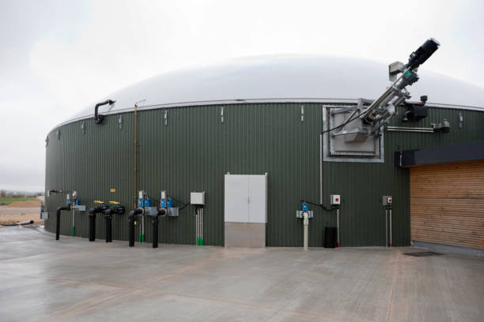
Parametry: Mieszanie 🌪
PARAMETRY
Cele i ryzyka mieszania
Mieszanie zapewnia kontakt mikroorganizmów z substratem, co jest niezbędne do skutecznej fermentacji i produkcji biogazu.
Równomierne rozprowadzenie ciepła w fermentorze zapobiega lokalnym wahaniom temperatury, które mogą zaburzać pracę mikrobów.
Zapobieganie tworzeniu się kożucha na powierzchni i osadów na dnie fermentora wpływa na stabilność procesu i ułatwia uwalnianie biogazu.
Nadmierne lub zbyt intensywne mieszanie może niszczyć kolonie bakteryjne, co prowadzi do spadku efektywności fermentacji.
Stosowana strategia mieszania to zazwyczaj tryb przerywany, np. mieszanie przez 15 minut co godzinę, co minimalizuje ryzyko uszkodzeń mikroorganizmów i zapewnia efektywność procesu.
Mieszanie w fermentorze jest kluczowe dla zapewnienia efektywnej pracy mikroorganizmów i stabilności procesu fermentacji metanowej. Odpowiednie mieszanie gwarantuje równomierny kontakt mikroorganizmów z substratem, rozprowadzenie ciepła oraz zapobiega powstawaniu kożucha i osadów. Jednocześnie nadmierne lub zbyt intensywne mieszanie może uszkadzać delikatne kolonie bakteryjne, dlatego stosuje się zwykle mieszanie przerywane, np. 15 minut co godzinę, aby zrównoważyć korzyści i ryzyka.

Slide 21

Rozpoznawanie Problemów
MONITOROWANIE
Codzienne monitorowanie kluczowych parametrów fermentora pozwala na wczesne wykrycie nieprawidłowości i zapobieganie awariom, co zapewnia stabilność procesu fermentacji metanowej.
Codzienne monitorowanie kluczowych parametrów fermentacji metanowej obejmuje:
Produkcja i jakość gazu: Nagły spadek objętości lub zmiana składu gazu (spadek % metanu, wzrost % dwutlenku węgla) to pierwsze sygnały problemów.
Temperatura: Musi być stabilna, wahania mogą wskazywać na problemy z mikroorganizmami lub sprzętem.
Wartość pH: Regularne pomiary pH pozwalają wykryć zakwaszenie, choć jest to wskaźnik późny.
Stosunek FOS/TAC: System wczesnego ostrzegania, który pokazuje równowagę między produkcją kwasów a zdolnością buforową systemu.
Poziom Azotu Amonowego: Wysoki poziom amoniaku może hamować mikroorganizmy i obniżać produkcję biogazu.
Kontrole wizualne: Obserwacja kożucha, piany i innych zmian powierzchni fermentora daje szybkie wskazówki o stanie procesu.

Slide 22
Wskaźniki Monitorowania
MONITOROWANIE
Wczesne wykrywanie problemów w fermentacji metanowej opiera się na obserwacji kilku kluczowych wskaźników: produkcji i jakości gazu, stabilności temperatury oraz wartości pH. Spadek produkcji gazu jest pierwszym sygnałem problemów, natomiast pH często reaguje jako wskaźnik późny, dlatego warto monitorować je razem z innymi parametrami, aby szybko reagować na zmiany.
Produkcja i skład gazu
Temperatura i pH
Nagły spadek objętości produkowanego biogazu to PIERWSZY SYGNAŁ możliwych problemów w fermentorze.
Spadek procentowej zawartości metanu (CH4) i jednoczesny wzrost dwutlenku węgla (CO2) wskazuje na stres metanogenów, często związany z zakwaszeniem.
Wzrost udziału tlenu (O2) lub azotu (N2) w gazie świadczy o nieszczelności systemu, co może prowadzić do wprowadzenia tlenu do fermentora i zaburzenia procesu.
Monitorowanie składu gazu pozwala na szybkie wykrycie nieprawidłowości i zapobieganie awariom.
Temperatura fermentacji musi być stabilna; wahania wymagają natychmiastowego zbadania przyczyn.
Wartość pH poniżej 7,0 jest negatywnym sygnałem, jednak często jest to wskaźnik PÓŹNY – oznacza, że proces jest już zaburzony.
Dlatego ważne jest monitorowanie innych wskaźników, takich jak stosunek FOS/TAC, aby wykrywać problemy wcześniej.
Regularne pomiary pH i temperatury pomagają utrzymać stabilność procesu i zapobiegać zakwaszeniu.

Slide 23

Wskaźnik: FOS/TAC 🚨
MONITOROWANIE
Stosunek FOS/TAC to najważniejszy system wczesnego ostrzegania stabilności fermentora, pozwalający wykryć problemy zanim dojdzie do krytycznego spadku pH i zakwaszenia.
Kluczowy wskaźnik stabilności fermentacji metanowej
FOS (Lotne Kwasy Organiczne) mierzy stężenie kwasów (LKT) w fermentorze.
TAC (Całkowita Zasadowość) określa zdolność buforową systemu, czyli jak dobrze radzi sobie z kwasami.
Stosunek FOS/TAC pokazuje równowagę między produkcją kwasów a ich neutralizacją przez system buforowy.
Interpretacja wartości FOS/TAC: < 0,3 – zdrowy, stabilny proces; 0,3-0,4 – strefa ostrzegawcza, wymaga monitorowania; 0,4-0,6 – znaczący stres, początek zakwaszenia; > 0,6 – stan krytyczny, poważne zakwaszenie.
Główna zaleta stosunku FOS/TAC to możliwość wczesnego wykrywania problemów, zanim pH zacznie znacząco spadać.
Dzięki temu operator może szybko reagować, ograniczając lub zatrzymując karmienie, by zapobiec awarii fermentora.

Slide 24
Szybka Diagnostyka
DIAGNOSTYKA
Tabela przedstawia objawy, przyczyny i natychmiastowe działania, które pomagają szybko reagować na problemy w fermentacji metanowej, minimalizując ryzyko awarii.
Objawy, Przyczyny i Natychmiastowe Działania
Szybka diagnostyka problemów
Objaw | Prawdopodobna Przyczyna | Natychmiastowe Działanie (lokalne przykłady)
Spadek produkcji gazu, spadek % CH₄, wzrost FOS/TAC, spadek pH | Zakwaszenie (przeciążenie) | 1. ZATRZYMAJ lub ogranicz karmienie (wstrzymaj dodawanie słomy lub kiszonki). 2. Sprawdź i ustabilizuj temperaturę (np. popraw izolację fermentora). 3. Dodaj bufory alkalia (np. wapno gaszone)
Spadek produkcji gazu, wysokie pH (>8.0), wysoki poziom N-NH₄ | Hamowanie amoniakiem | 1. Ogranicz substraty bogate w białko (zmniejsz dawkę pomiotu kurzego). 2. Zwiększ udział substratów bogatych w węgiel (np. słoma). 3. Zapewnij odpowiednią wentylację fermentora
Gruby kożuch na powierzchni, nierówna temperatura, problemy z mieszadłem (wyższy pobór prądu, wyłączanie) | Problem z mieszaniem | 1. Sprawdź i napraw mieszadło (lokalny serwis). 2. Zoptymalizuj harmonogram mieszania (np. ustaw mieszanie cykliczne co godzinę). 3. Mechaniczne usuwanie kożucha
Nieoczekiwane spadki produkcji gazu i zmienne parametry | Różne możliwe problemy | 1. Monitoruj wskaźniki kluczowe regularnie. 2. Edukuj operatorów o znaczeniu stabilnych warunków. 3. Konsultacje z ekspertem ds. fermentacji
Spadek produkcji gazu i % CH4 przy wysokim FOS/TAC i niskim pH wskazuje na zakwaszenie.
Wysokie pH i wysokie stężenie N-NH4 sygnalizują hamowanie amoniakiem.
Gruby kożuch i nierówna temperatura to objawy problemów z mieszadłem.
Natychmiastowe działania obejmują ograniczenie karmienia, stabilizację temperatury i optymalizację mieszania.

Slide 25
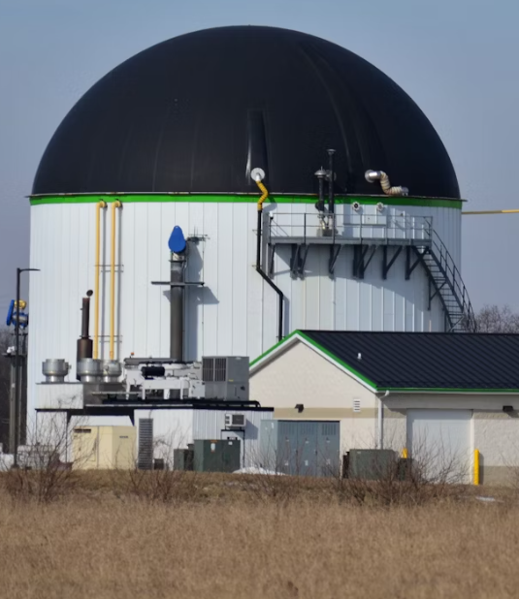
Dyskusja 💬
DYSKUSJA
Pytania do dyskusji pomagają zrozumieć praktyczne wyzwania i strategie zarządzania fermentacją metanową, w tym diagnostykę problemów i optymalne wykorzystanie lokalnych substratów.
Kluczowe pytania do omówienia na temat stabilności i zarządzania fermentacją
Widzisz spadek produkcji biogazu o 30%. Jakie trzy pierwsze rzeczy sprawdzisz?
Jakie znacie lokalne materiały bogate w Węgiel (C) lub Azot (N)?
Jak często realistycznie trzeba sprawdzać FOS/TAC? Kiedy sprawdzalibyście go częściej?
Jak biogazownik mógłby bezpiecznie używać więcej pomiotu kurzego (bogatego w N)?
Mieszadło psuje się w piątek po południu. Jakie są zagrożenia i co robicie?

Slide 26
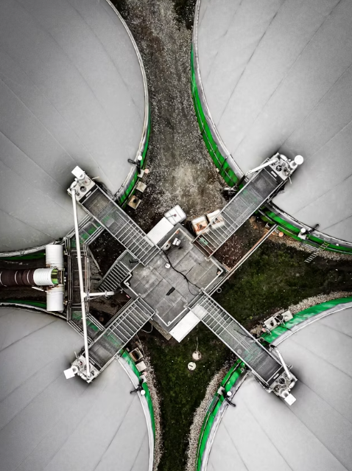
Ćwiczenia Praktyczne - Analiza Scenariuszy 👨‍
PRAKTYKA
Praktyczne ćwiczenia z diagnozy problemów w fermentorze pomagają operatorom lepiej rozumieć wskaźniki i podejmować szybkie, skuteczne działania, co jest kluczem do utrzymania stabilności procesu fermentacji metanowej.
Zadania grupowe: diagnoza, uzasadnienie i plan działania
Podziel się na grupy, aby wspólnie analizować scenariusze z życia biogazowni.
Dla każdego scenariusza wykonaj trzy kroki:
1. Diagnoza problemu: określ, co jest główną przyczyną nieprawidłowości w procesie fermentacji.
2. Uzasadnienie diagnozy: wskaż, które wskaźniki (np. pH, FOS/TAC, produkcja gazu) potwierdzają diagnozę.
3. Plan działania: zaproponuj konkretne kroki, jakie operator powinien podjąć, aby przywrócić równowagę i stabilność fermentora.
Celem ćwiczenia jest praktyczne zastosowanie wiedzy o fermentacji, monitoringu i zarządzaniu procesem.
Dyskusja wyników pozwoli uczestnikom wymienić się doświadczeniami i nauczyć się rozwiązywania realnych problemów.

Slide 27
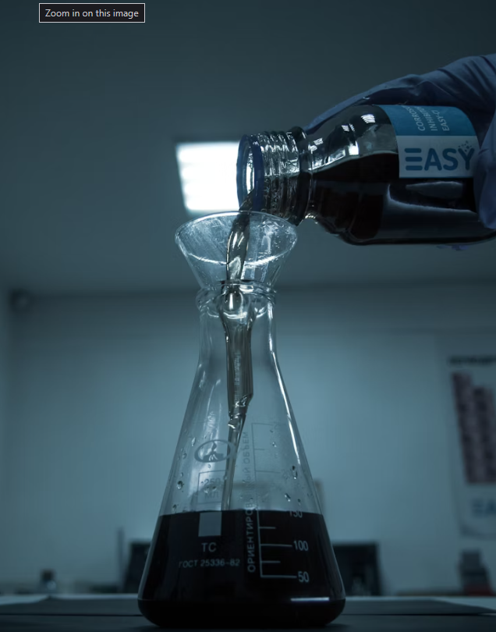
Scenariusz 1: Nerwowy Rozruch
SCENARIUSZ
Opis sytuacji
Sytuacja w 3 tygodniu rozruchu biogazowni.
Operator szybko zwiększa dawkę kiszonki kukurydzianej, by osiągnąć cele produkcyjne.
Gaz z fermentora ma kwaśny zapach, co budzi podejrzenia zakwaszenia.
Parametry procesu wykazują niepokojące zmiany, które mogą prowadzić do awarii fermentacji.
Główne wyzwania
3-etapowy plan działania
pH spadło do 6,7 z poziomu 7,4, co wskazuje na zakwaszenie i zaburzenie równowagi mikrobiologicznej.
Wskaźnik FOS/TAC wzrósł do 0,85, przekraczając wartość ostrzegawczą, co świadczy o nadmiarze kwasów i ryzyku zakwaszenia.
Wysoki poziom LKT i spadek produkcji gazu o 40% wskazują na przeciążenie fermentora i obniżoną aktywność metanogenów.
Zawartość metanu (CH4) spadła do 45%, co świadczy o stresie metanogenów i mniejszej efektywności produkcji.
Natychmiast zatrzymać lub ograniczyć karmienie fermentora, aby zapobiec dalszemu zakwaszeniu i umożliwić regenerację mikroorganizmów.
Sprawdzić i ustabilizować temperaturę fermentacji, bo niestabilność może pogłębiać problemy i wpływać na aktywność bakterii.
Monitorować FOS/TAC, pH i produkcję gazu co kilka godzin, by szybko reagować na zmiany i zapobiegać dalszym spadkom wydajności.
Główną przyczyną problemu jest zakwaszenie fermentora spowodowane szybkim zwiększaniem dawki substratu. Wysoki wskaźnik FOS/TAC sygnalizuje przeciążenie i nierównowagę mikrobiologiczną. Kluczowe jest natychmiastowe ograniczenie karmienia, stabilizacja temperatury oraz monitorowanie dalszych parametrów, aby zapobiec dalszym spadkom produkcji biogazu.

Slide 28
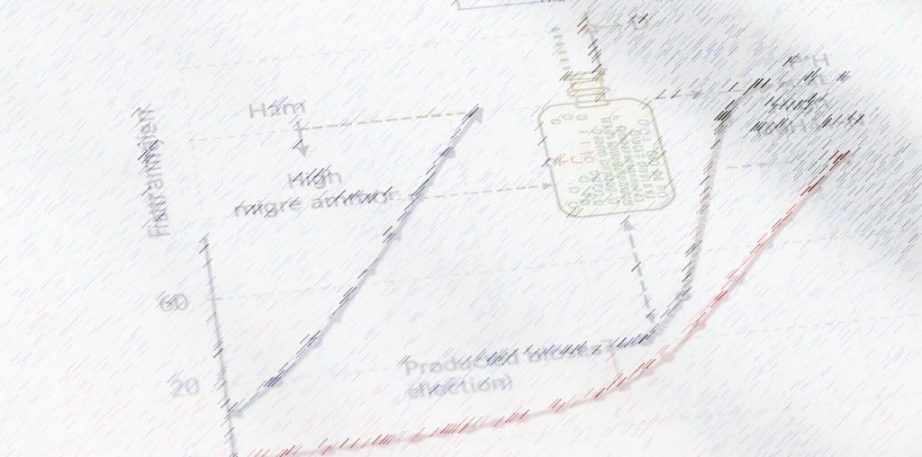
Scenariusz 2: Cichy Zabójca
SCENARIUSZE
Niska produkcja gazu przy idealnym wskaźniku FOS/TAC może być spowodowana hamowaniem amoniakiem, zwłaszcza przy wysokim pH. Kluczowe jest monitorowanie całkowitego azotu amonowego i odpowiednie dostosowanie strategii karmienia, ograniczając substraty bogate w białko i zwiększając udział substratów bogatych w węgiel.
Problem
Pomimo idealnego wskaźnika FOS/TAC produkcja gazu jest niska i niestabilna.
Wysokie pH (8,1) wskazuje na zasadowe środowisko, które sprzyja hamowaniu mikroorganizmów.
Całkowity Azot Amonowy (N-NH4) jest bardzo wysoki (4800 mg/L), co jest toksyczne dla metanogenów i obniża ich aktywność.
Hamowanie amoniakiem jest główną przyczyną spadku produkcji gazu mimo braku zakwaszenia.
Scenariusz 2: Cichy Zabójca - Tło
Praca fermentora jest stabilna przez długi czas.
Operator stopniowo zwiększa udział pomiotu kurzego przez 3 tygodnie.
Produkcja gazu jest o 15% niższa niż oczekiwano.
Parametry FOS/TAC są w idealnym zakresie, co sugeruje brak zakwaszenia.
Strategia Karmienia i Zarządzania
Ograniczyć substraty bogate w białko, takie jak pomiot kurzy, aby zmniejszyć produkcję amoniaku.
Zwiększyć udział substratów bogatych w węgiel (C), aby poprawić stosunek C:N i zrównoważyć dietę mikroorganizmów.
Monitorować poziom azotu amonowego i pH, aby szybko reagować na zmiany i zapobiegać toksyczności.
Stopniowo dostosowywać dawki substratów, aby nie przeciążać fermentora i utrzymać stabilność procesu.

Slide 29
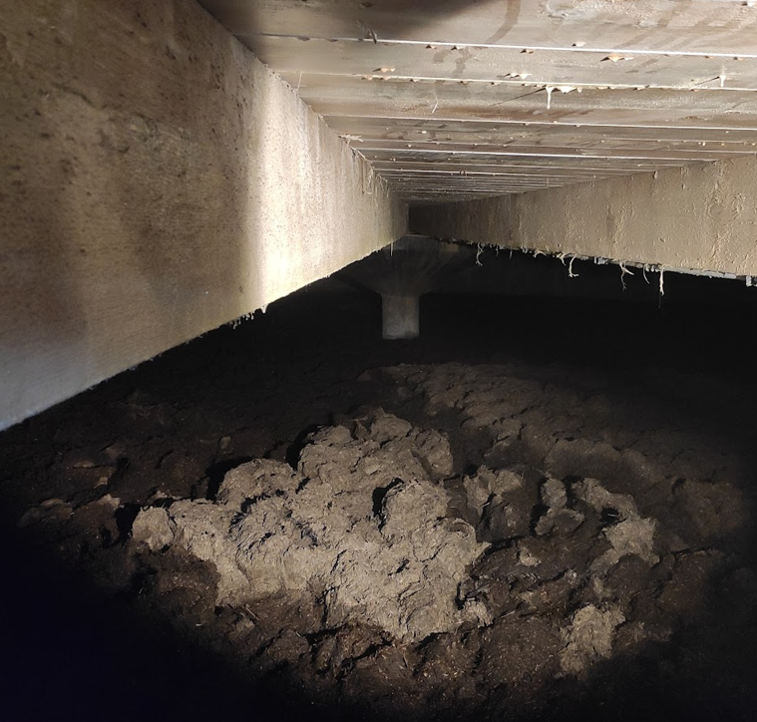
Scenariusz 3: Widmo Kożucha
SCENARIUSZE
Scenariusz 3: Widmo Kożucha
Instalacja działa od lat, nowa kiszonka jest bardziej włóknista.
Jedno z mieszadeł ma problemy: wyższy pobór prądu i wyłączanie się.
Obserwacja grubego kożucha na powierzchni fermentora.
Temperatura jest nierównomierna: góra o 2°C chłodniejsza niż dół.
Alarmy wskazują na przeciążenie mieszadła.
Problem fizyczny i jego skutki
Natychmiastowe i długoterminowe działania
Gruby kożuch na powierzchni utrudnia wymianę gazów i może prowadzić do lokalnych stref beztlenowych lub zakwaszenia.
Uszkodzone mieszadło nie miesza efektywnie, co powoduje nierównomierne rozprowadzenie ciepła i substratu w fermentorze.
Nierównomierna temperatura (różnica 2°C między górą a dołem) wskazuje na słabe mieszanie i ryzyko obniżenia aktywności mikroorganizmów.
Spadek produkcji gazu o 10% jest efektem powyższych problemów fizycznych, które obniżają efektywność fermentacji.
Natychmiast: Sprawdzenie i naprawa mieszadła, aby przywrócić jego pełną funkcjonalność.
Optymalizacja harmonogramu mieszania, aby zmniejszyć ryzyko tworzenia się kożucha i poprawić równomierne rozprowadzenie substratu i ciepła.
Długoterminowo: Rozważenie zmiany składu substratu na mniej włóknisty lub zastosowanie wcześniejszego rozdrabniania kiszonki.
Regularne monitorowanie stanu mieszadła i fermentora, aby zapobiec nawrotom problemu.
Problem fizyczny związany z uszkodzonym mieszadłem prowadzi do nierównomiernej temperatury i tworzenia się kożucha, co obniża produkcję gazu. Natychmiastowe działania powinny skupić się na naprawie mieszadła i optymalizacji mieszania, a długoterminowo warto rozważyć modyfikację substratu i monitorowanie stanu fermentora.

Slide 30
10 Kluczowych Wniosków dla Stabilnej Fermentacji
PODSUMOWANIE
1
2
Zasady i praktyki dla stabilnej fermentacji
Monitorowanie i zarządzanie procesem
Beztlenowość to podstawa: tlen jest toksyczny dla metanogenów i musi być wykluczony z fermentora.
Stabilność temperatury jest najważniejsza - unikaj nagłych wahań, które zaburzają pracę mikroorganizmów.
pH to kluczowy wskaźnik, a stosunek FOS/TAC to system wczesnego ostrzegania przed zakwaszeniem.
Karm równomiernie i stopniowo, unikając gwałtownych zmian obciążenia organicznego.
Znaj dobrze swoje substraty: rozumiej stosunek C:N i potencjalne inhibitory w podawanym materiale.
Szanuj czas retencji hydraulicznej (HRT) – zbyt krótki czas powoduje wypłukanie bakterii i awarię procesu.
Mieszanie ma znaczenie - zapobiega powstawaniu kożuchów i osadów, ale unikaj nadmiernego mieszania niszczącego kolonie bakteryjne.
Uważaj na amoniak, szczególnie przy substratach bogatych w białko i wysokim pH, gdyż hamuje metanogenezę.
Monitoruj regularnie parametry procesu i rejestruj dane, aby szybko wykrywać i reagować na problemy.
W razie wątpliwości lub sygnałów ostrzegawczych, takich jak rosnący FOS/TAC, PRZESTAŃ KARMIĆ – to najbezpieczniejsza pierwsza reakcja.
Stabilna fermentacja metanowa wymaga utrzymania beztlenowości, stabilnej temperatury i równowagi pH. Kluczowe jest monitorowanie wskaźników takich jak FOS/TAC, właściwe zarządzanie substratami i parametrami procesu oraz szybka reakcja na sygnały ostrzegawcze.

Slide 31
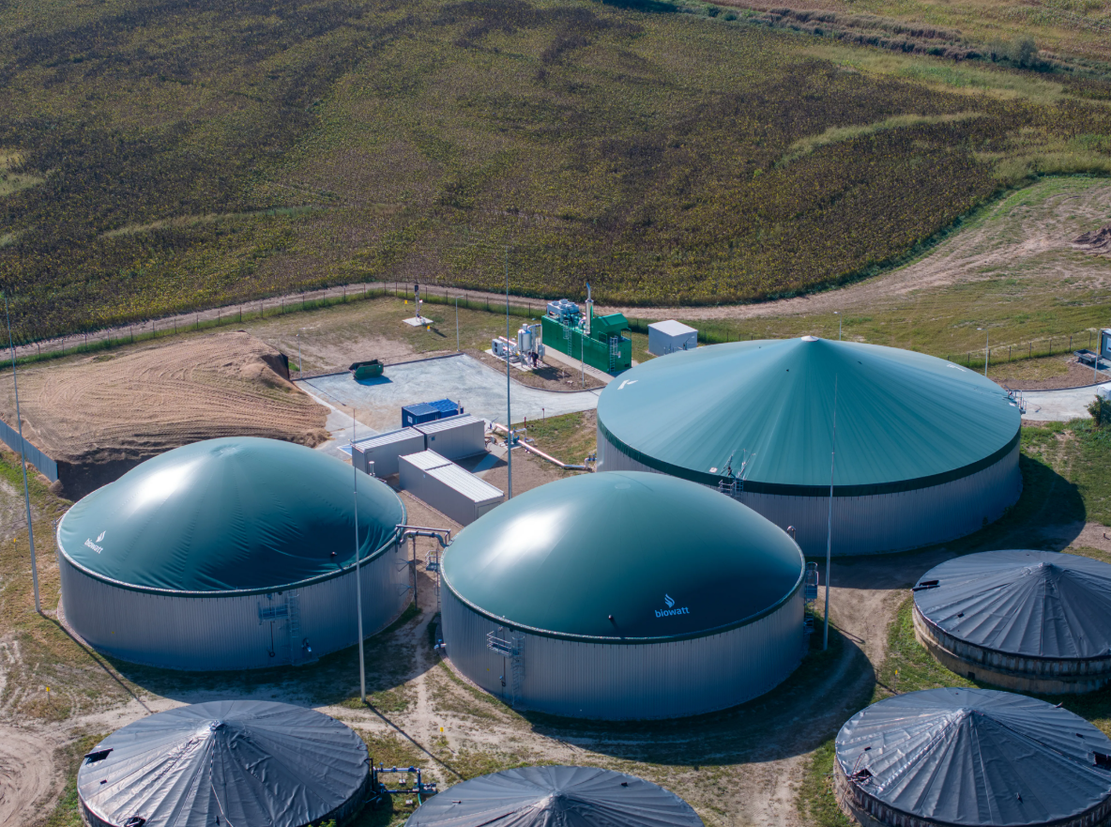
Podsumowanie
PODSUMOWANIE
Stabilne środowisko fermentora jest kluczem do efektywnej produkcji biogazu, a zrozumienie etapów fermentacji, odpowiednich warunków i parametrów pozwala skutecznie diagnozować i zapobiegać problemom.
Kluczowe wnioski z fermentacji metanowej
Fermentacja metanowa przebiega przez cztery główne etapy: Hydroliza, Acidogeneza, Acetogeneza i Metanogeneza, z których każdy ma specyficzne funkcje i wymagania.
Warunki środowiskowe, takie jak beztlenowość, stabilna temperatura, odpowiednie pH oraz kontrola tlenu, są krytyczne dla prawidłowego przebiegu procesu.
Parametry operacyjne, w tym Czas Retencji Hydraulicznej (HRT), Obciążenie Komory Ładunkiem Organicznym (BR) oraz mieszanie, muszą być precyzyjnie zarządzane, aby utrzymać równowagę mikrobiologiczną.
Wskaźniki monitorowania, zwłaszcza stosunek FOS/TAC, pozwalają na wczesne wykrywanie problemów, takich jak zakwaszenie czy hamowanie przez amoniak, co umożliwia szybkie reakcje operatora.
Regularne monitorowanie parametrów i wizualne kontrole fermentora są niezbędne do utrzymania stabilności procesu i zapobiegania awariom.
Najważniejsza zasada w przypadku wykrycia niestabilności to ograniczenie lub zatrzymanie karmienia, aby chronić mikroorganizmy i przywrócić równowagę biologiczną.

